Slide 1
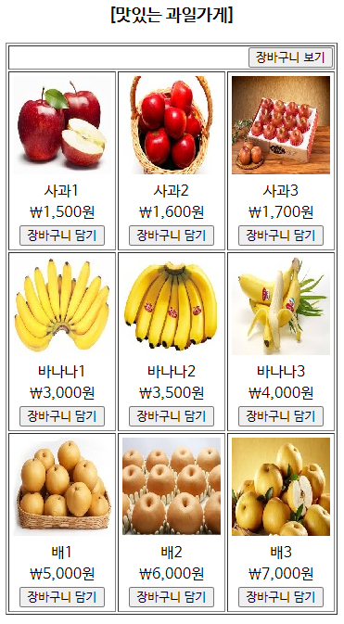
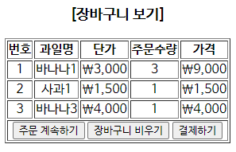
3000
1500
4000
ShopMain.jsp
CartClear.jsp
주문하신 내역이 없습니다.

